Slide 1
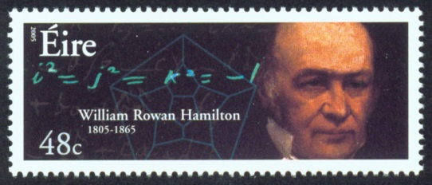
Well, Papa can you multiply triplets?

Slide 2
Les nombres complexes : des monstres, au début (1)
Ils ont surgi dans les recherches
de mathématiciens italiens du XVIe sur la résolution de l’équation du troisième degré
Certains ne voulaient pas en entendre parler, d’autres travaillaient dessus.
« Ainsi on trouve l'élégante et admirable issue dans ce miracle de l'analyse, monstre du monde des idées, presque amphibie entre l'être et le non-être, que nous appelons racine imaginaire »
(Leibniz, Specimen novum analyseos pro scienta infiniti crica summa et quadraturas, Acta eruditorium, 1702)

Slide 3
Les nombres complexes sont des points du plan(2)
Après leur apparition comme quantités imaginaires, les nombres complexes ont été révélés sous la forme de points du plan (Jean-Robert Argand, 1768-1822) puis de couples de réels (par W.R. Hamilton), avec des opérations qui peuvent s’écrire :
$$\left(x, y\right)+\left(x^{′}, y′\right)=\left(x+x^{′}, y+y′\right)$$
$$\left(x, y\right).\left(x^{′}, y′\right)=\left(xx^{′}−yy^{′}, xy^{′}+x^{′}y\right)$$
Aussi bien que
$\left(a+\text{i}b \right)$+ $\left(a′+\text{i}b′ \right)=\left(a+a′\right)+\text{i}\left(b+b′\right)$
$\left(a+\text{i}b \right)$.$\left(a′+\text{i}b′ \right)=\left(aa^{′}−bb′\right)+\text{i}\left(ab′+a′b\right)$

Slide 4
Les nombres complexes sont des vecteurs (3)
La notation cartésienne $z=a+\text{i}b$ peut être interprétée comme une combinaison linéaire des vecteurs de base 1 et i dont les coefficients sont a et b. Il y a d’autres bases, par exemple on peut écrire $a+\text{i}b=\frac{a+b}{2}\left(1+\text{i}\right)+\frac{a−b}{2}\left(1−\text{i}\right)$, qui est une décomposition du vecteur z sur la base formée de $1+\text{i}$ et $1−\text{i}$.

Slide 5
Tout nombre complexe z est associé au (confondu avec le) point M du plan dont l’abscisse est sa partie réelle et l’ordonnée sa partie
imaginaire. Pour tout point M du plan, d’affixe z, le bipoint dont l’extrémité est l’origine du repère orthonormé et l’extrémité le point M est un représentant d’un vecteur lui aussi associé à M (d’affixe z).

Slide 6
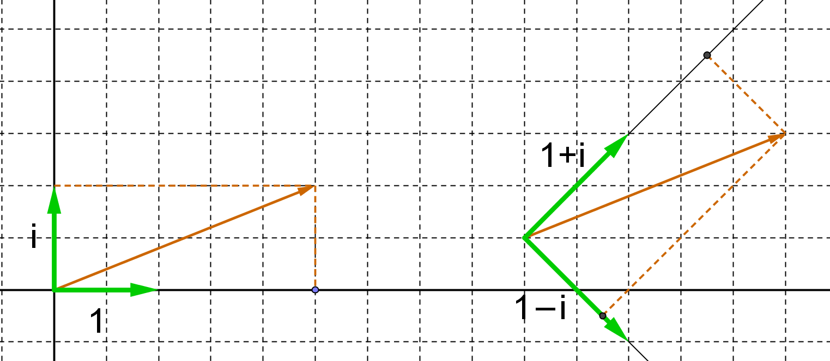
Il y a plusieurs bases. La difficulté consiste parfois simplement à trouver celle dans laquelle le problème trouve une formulation simple.

Slide 7
Les nombres complexes sont des nombres (4)
Tous les nombres rencontrés depuis la sixième sont des nombres complexes (c’est ce qu’on appelle le plongement de R dans C). Les nombres complexes se prêtent à l’ensemble des manipulations de ce qu’on appelle « le calcul littéral » (avec en plus une transformation dont on met du temps à saisir les malices : la conjugaison).

Slide 8
Le produit de deux nombres complexes (construction à la règle et au compas)

Slide 9
Position du problème
Peut-on définir sur l’ensemble des vecteurs de l’espace :
Une addition et un produit par les réels (jusque là, ça va)
Un produit, compatible avec le produit par les réels, c’est-à-dire que pour tous vecteurs $x$ et $y$ et tout réel α : $α\left(xy\right)=\left(αx\right)y=x\left(αy\right)$?
Ces opérations conférant à l’ensemble une structure d’espace vectoriel sur R (mot à expliquer) qui soit un corps (mot à expliquer)

Slide 10
Question de dimension
Tout vecteur de l’ensemble cherché s’écrivant comme combinaison linéaire de trois vecteurs constituant une base, pour tout quadruplet de vecteurs $\left(x, y, z, t\right)$, il existe des réels non tous nuls $\text{α}\text{, }\text{β}\text{, }\text{γ}\text{, }\text{δ}$ tels que $\text{α}x+\text{β}y+\text{γ}z+\text{δ}t=0$
La dimension est intrinsèque
C’est le vecteur nul

Slide 11
Écrivons la seule chose sûre
On désigne par 0 le vecteur nul (0, 0, 0) et par e le vecteur unité de la multiplication vectorielle (on ne le connaît pas, et même peut-être ne le trouvera-t-on pas). Les vecteurs sont désignés par des lettres latines et les scalaires par des lettres grecques. Considérons un vecteur $x$.
Il existe des scalaires $\text{α}\text{, }\text{β}\text{, }\text{γ}\text{, }\text{δ}$ tels que
$\text{α}x^{3}+\text{β}x^{2}+\text{γ}x+\text{δ}e=0$

Slide 12
$\text{α}x^{3}+\text{β}x^{2}+\text{γ}x+\text{δ}e=0$
Peut-on avoir $\text{α}=\text{β}=0 ?$
Cela ne peut se produire que pour un vecteur $x$ colinéaire à e. Mais il y a des vecteurs qui ne le sont pas. Donc on peut examiner le cas
$\text{α}≠0$
L’équation-titre peut être simplifiée en
$x^{3}+\text{β}x^{2}+\text{γ}x+\text{δ}e=0$ (avec d’autres β, γ et δ, mais souvenons-nous qu’ils sont « couverts » par le quantificateur existentiel)

Slide 13
$$x^{3}+\text{β}x^{2}+\text{γ}x+\text{δ}e=0$$
Est-il possible qu’un vecteur $x$colinéaire à e se trouve dans une telle égalité? Si $x=\text{λ}e$, $\left({\text{λ}}^{3}+\text{β}{\text{λ}}^{2}+\text{γλ}+\text{δ}\right)e=0$s’écrit aussi ${\text{λ}}^{3}+\text{β}{\text{λ}}^{2}+\text{γλ}+\text{δ}=0$
Ce n’est pas le même 0. Il y a le vecteur nul d’abord, le réel 0 ensuite
… on a changé de contexte et le problème se pose ainsi : le coefficient de proportionnalité entre un vecteur colinéaire à e et e est racine d’une équation polynôme unitaire du troisième degré (le fait d’être unitaire garantit le degré)

Slide 14
Les équations du troisième degré sur R…

Slide 15
… ont au moins une solution réelle
Appelons λ une solution réelle de l’équation et soustrayons membre à membre les deux égalités
$$x^{3}+\text{β}x^{2}+\text{γ}x+\text{δ}e=0$$
$${\text{λ}}^{3}e+\text{β}λ^{2}e+\text{γλ}e+\text{δ}e=0$$
Il est possible de mettre $x−\text{λ}e$en facteur et on parvient donc à une nouvelle égalité
$$\left(x−λe\right)\left(x²+μx+νe\right)=0$$

Slide 16
Arrêtons-nous un moment
Dans un corps, la nullité d’un produit signifie la nullité d’au moins un des facteurs. L’aboutissement (provisoire) de la discussion partie de $\text{α}≠0$ est que dans ce cas, pour un vecteur $x$non colinéaire à e, il existe des réels $μ$ et $ν$ tels que $x²+\text{μ}x+νe=0.$
Miracle ! Le cas $\text{α}≠0$ne sera complètement traité qu’une fois traité le cas $\text{α}=0$…

Slide 17
… les vecteurs non colinéaires à e sont solutions d’équations du second degré à coefficients réels
On peut écrire $x²+\text{μ}x+\text{ν}e=0$ autrement :
${\left(x+\frac{1}{2}\text{μ}e\right)}^{2}+\left(ν−\frac{1}{4}μ^{2}\right)e=0$,
Dans le cas où $ν−\frac{1}{4}μ^{2}>0,$une multiplication par
${\left(ν−\frac{1}{4}μ^{2}\right)}^{−1}$ montre l’existence de vecteurs $y$ tels que
$y²=−e$

Slide 18
Conclusion provisoire
Si la structure cherchée existe, il existe un vecteur unité pour la multiplication, e, et deux vecteurs, notés f et g, tels que $f²=−e$et $g²=−e$et tels que l’égalité $\text{α}e+\text{β}f+\text{γ}g=0,$dans laquelle $\text{α}\text{, }\text{β}\text{, }\text{γ}$ sont des réels, n’a lieu que si $\text{α}\text{ = }\text{β}\text{ = }\text{γ}\text{ = 0}$.
Il y a quelque chose à dire avant de parvenir à cette conclusion : la démarche précédente assure l’existence de vecteurs dont le carré soit l’opposé de e. Pluriel de politesse. On est sûr d’en trouver un, appelons-le f. Pour en trouver un autre, il faudra recommencer la démarche avec un vecteur $x$ extérieur au plan engendré par e et f.

Slide 19
Où arrive la contradiction
Intéressons-nous au vecteur fg. Il existe des réels $\text{α}\text{, }\text{β}\text{,}\text{γ}$ tels que $fg=\text{α}e+\text{β}f+\text{γ}g.$
On multiplie à droite les deux membres de l’égalité
par $g$ : $fg²=\text{α}g+\text{β}fg+\text{γ}g²$
Soit $\text{β}fg=\text{γ}e−f−\text{α}g$
Mais $βfg=\text{α}βe+\text{β}\text{²}f+β\text{γ}g$
Ce qui conduit irrémédiablement à $β²=−1.$
Or, $β$ est un nombre réel…

Slide 20
C’était impossible…
Pour Hamilton, c’était une idée non aboutie, mais il a découvert les Quaternions en passant à la dimension 4, en perdant la commutativité.
Georg FROBENIUS (1849-1917) a établi une impossibilité plus générale.

Slide 21
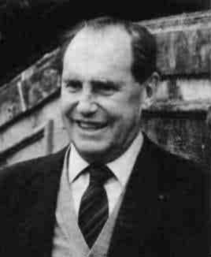
Jean DIEUDONNÉ (1906-1992)
Premier prix du Concours Général 1923
Mathématicien fondateur du groupe BOURBAKI
Démonstration tirée de l’ouvrage « Algèbre linéaire et géométrie élémentaire », Editions Hermann 1964
Pour (presque) tout public : « Pour l’honneur de l’esprit humain » Editions Hachette 1987

Slide 22
Les quaternions (1843)
Ce qui n’est pas possible en dimension 3 l’est en dimension 4, avec des objets, appelés quaternions, et les règles de calcul suivantes :
$$\left(a+b\text{i}+c\text{j}+d\text{k}\right)\left(a^{′}+b^{′}\text{i}+c^{′}\text{j}+d^{′}\text{k}\right)=aa^{′}−bb^{′}−cc^{′}−dd^{′}+\left(ab^{′}+ba^{′}+cd^{′}−dc^{′}\right)\text{i}+\left(ac^{′}+ca^{′}+db^{′}−bd^{′}\right)\text{j}+\left(ad^{′}+da^{′}+bc^{′}−cb′\right)\text{k}$$
… mais la multiplication n’est pas commutative

Slide 23
Plaque commémorative apposée sur Broom Bridge à Dublin, objet d’un pèlerinage de mathématiciens

